Slide 1
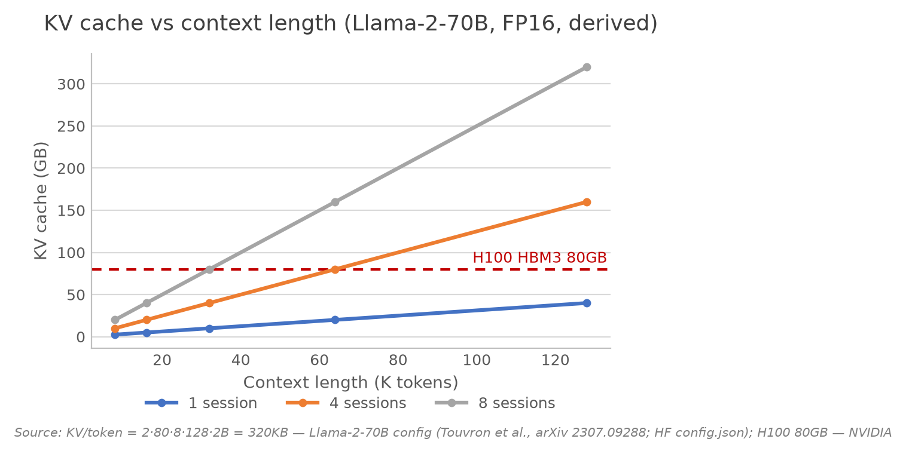
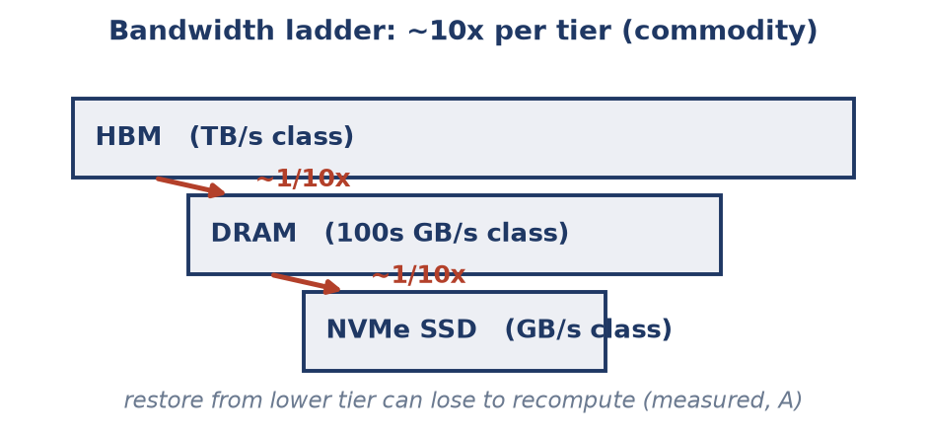
과제 필요성
과제 개요
요구사항
설계
검증
결론
문제 정의 — 물리 병목: KV cache가 용량·대역폭을 동시에 압박
과제 목표 — 자원 효율로 AI 추론 성능 향상 (MCR 1단계)
용량 — KV가 HBM을 넘는다
대역폭 — 매 토큰 KV 전체를 읽는다
총괄: 연산기의 불필요한 연산은 줄이고 메모리의 사용성은 높여, 동일 HW에서 AI 추론 성능(지연·처리량)을 향상시킨다
KV ∝ 컨텍스트 길이 × 동시 세션 수 — 32k 토큰 1세션 ≈ 10.5 GB (토큰당 320 KB, Llama-2-70B)
모델이 아니라 KV가 메모리를 지배 — 컨텍스트·세션이 늘수록 선형 증가
용량 = batch(동시성)의 상한 = 처리량의 상한
초과 시 대기 또는 preemption·전체 재계산뿐 → 지연·처리량 악화 직결
decode = memory-bandwidth-bound — decode 대기가 E2E의 70–85%(A), 컨텍스트↑ = 토큰당 지연(TPOT)↑
대역폭 포화 시 용량이 남아도 연산기는 유휴 — 처리량 정체
메모리 계층 대역폭 계단 ~10×씩 (HBM→DRAM→SSD) — 하위 tier 복원이 재계산보다 느린 역전 구간 존재
KV 총량·이동량 = ① 만드는 횟수 × ② 토큰당 바이트 × ③ 두는 위치·처리 순서 — 공식의 세 인자가 곧 목표 3축
목표 1
[연산 효율] 이미 계산한 결과를 재활용해 불필요한 재연산을 제거한다 (브리지 ① 축소)
같은 컨텍스트를 매 요청 다시 만드는 연산을 없애 응답 시작 지연을 줄인다
판정: TTFT 단축 배율 ≥ 2× (QA3)
목표 2
[메모리 효율] 정확도를 유지한 채 메모리의 실효 용량·토큰당 읽기량을 개선한다 (브리지 ② 축소)
같은 HBM으로 더 많은 컨텍스트를 수용하고(동시성) 매 토큰 읽기량을 줄인다(대역폭) — 품질 bound가 전제(QA2 gate)
판정: 유효 KV 용량 ≥ 3× (QA4) · throughput ≥ 2× (QA1)
목표 3
[자원 인지 운용] 캐시·메모리·부하 상태를 인지해 요청과 데이터를 동적으로 배치·선별한다 (브리지 ③ 최적화)
유휴 자원 없이, 개별 효율 개선(목표 1·2)을 시스템 전체 처리량으로 전환한다
판정: throughput ≥ 2× (QA1) — 축별 ablation으로 순기여 분리
결합 구조: offload로 용량을 풀면 대역폭 계단에 부딪힌다(용량 ↔ 대역폭 트레이드오프) — 두 병목은 따로 풀 수 없고, HW 증설이 아닌 자원 사용 방식의 개선이 요구된다
2 / 33

